Slide 1
算法入门习题
徐宝宇

Slide 2
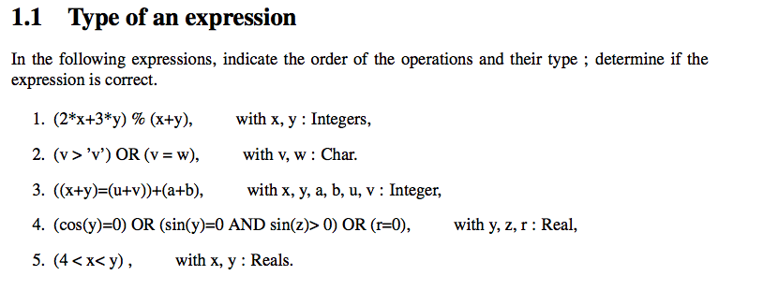

Slide 3
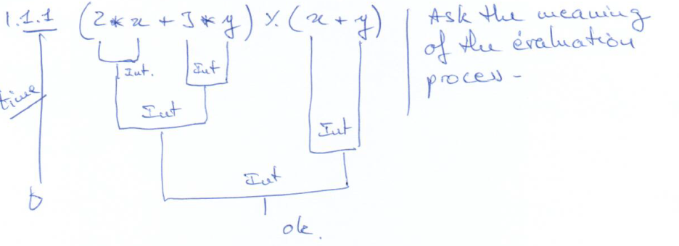

Slide 4
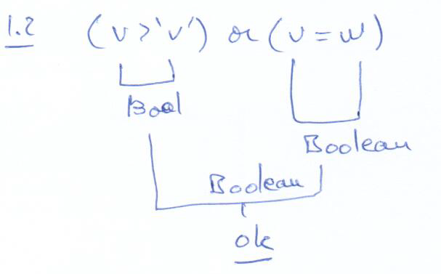

Slide 5
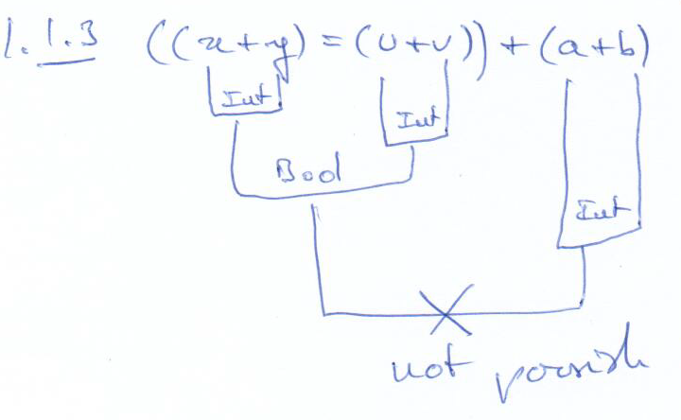

Slide 6
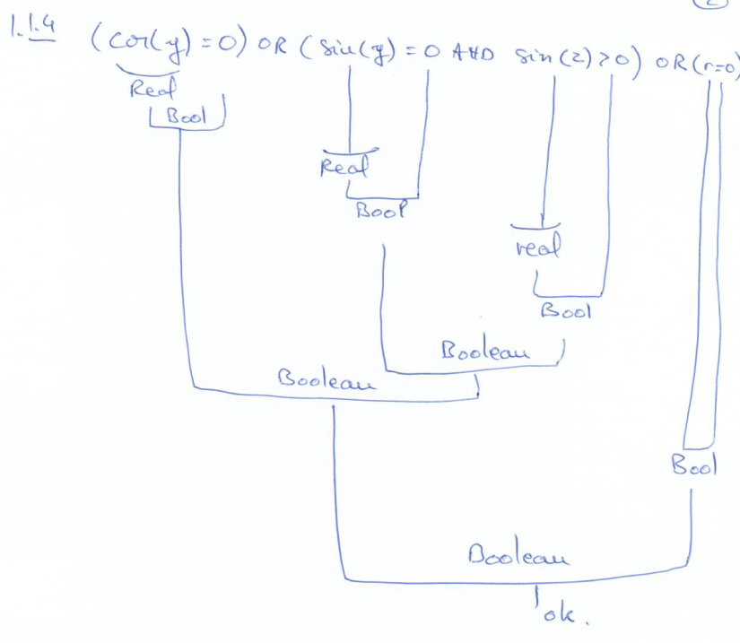

Slide 7
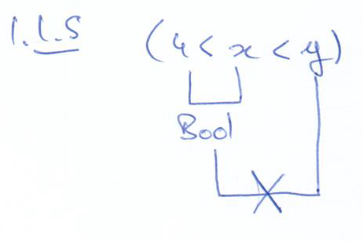

Slide 8
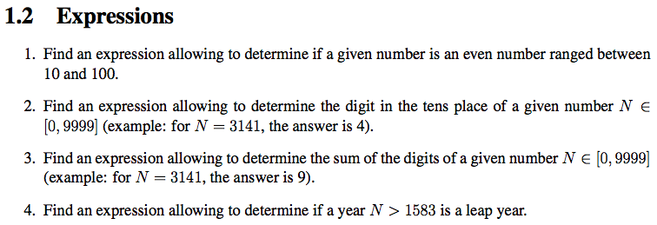

Slide 9
1.2.1 求10-100间的偶数
(N%2 = 0) AND (N ≥ 10) AND (N ≤ 100)
Notes:
10-100间的偶数
(N>=10) AND (N<=100) AND (N%2=0)
10-100间的奇数
(N>=10) AND (N<=100) AND (N%2=1)

Slide 10
1.2.2 求一个给定数中十位数字
a) ( ( N-N%10 ) /10 ) % 10
b) ( N%100-N%10 ) / 10
c) E( ( N%100 ) / 10 )

Slide 11
1.2.3 求一个给定数中所有数字之和
E(N/1000)+E((N%1000)/100)+E((N%100)/10)+N%10

Slide 12
1.2.4 判定给定的年N是不是闰年
闰年的判定法则：
（1）当年份是整百年时，年份能被400整除的是闰年，不能被400整除的是平年；
（2）当年份不是整百年时，年份能被4整除的是闰年，不能被4整除的是平年。
(N % 400 = 0) OR ( (N%100 ≠ 0) AND (N%4 = 0) )
(1)
(2)

Slide 13
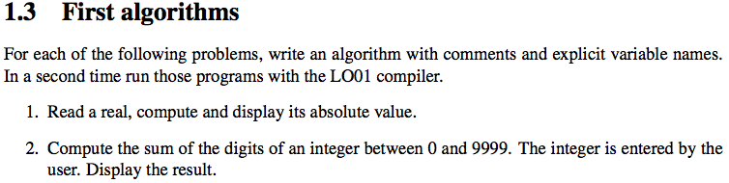
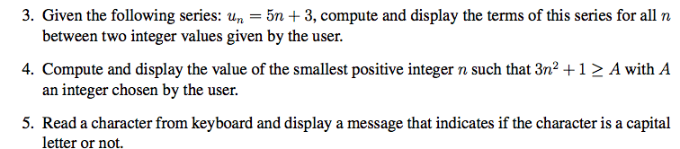

Slide 14
1.3.1 Algorithm absval
variables:
x : Integer
Instructions:
write(“Type an Integer” !)
Read(KBD ! x)
If (x < 0) then
x ← -x
Endif
Write(“The absolute value is :”, x!)

Slide 15
1.3.2 Algorithm sum
variables:
N : Integer
sum : Integer
Instructions:
write(“Type an Integer N in 0… 9999” !)
Read(KBD ! N)
sum ← E(N/1000)…+N%10
Write(“The sum value is :”, sum!)

Slide 16
1.3.3 Algorithm series
variables:
min : Integer
max : Integer
index : Integer
term : Integer
Instructions:
write(“Type an min value:” !)
Read(KBD ! min)
write(“Type an max value:” !)
Read(KBD ! max)
For index From min to max do
term ← 5* index + 3
Write(“The term value is :”, term!)
EndFor

Slide 17
1.3.4 Algorithm smallest
variables:
A : Integer
u : Integer
Instructions:
write(“Type a positive value:” !)
Read(KBD ! A)
u ← 0
While ((u * u * 3 + 1) < A) do
u ← u + 1
EndWhile
Write(“The smallest integer such that … is :”, u!)

Slide 18
1.3.5 Algorithm capital
variables:
C : Character
Instructions:
write(“Type a Character” !)
Read(KBD ! C)
If (C ≥ ‘A’) OR (C ≤ ‘Z’) then
Write(“it is a capital letter” !)
else
Write(“it is not a capital letter” !)
Endif

Slide 19
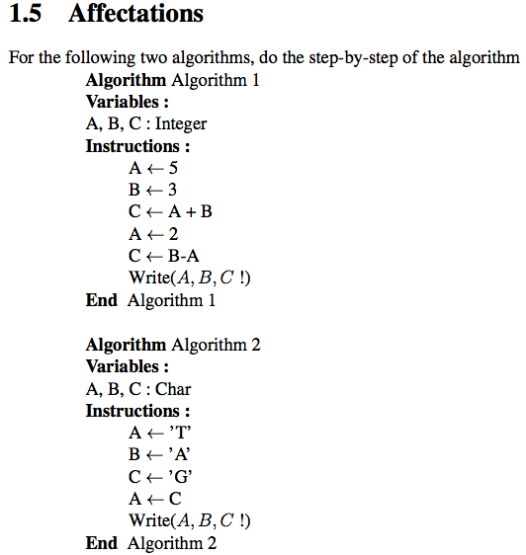

Slide 20
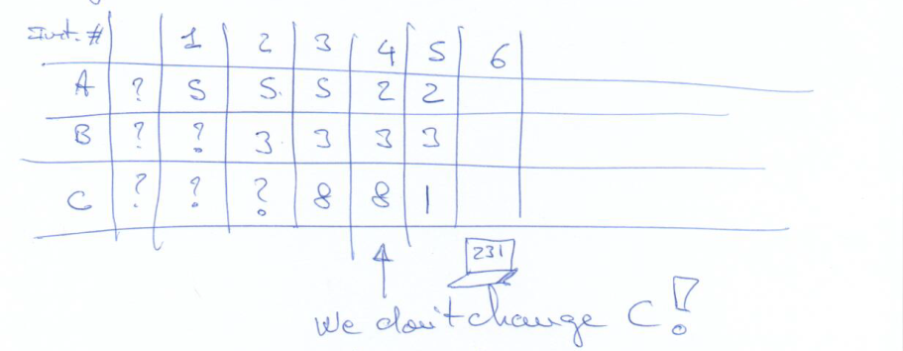

Slide 21
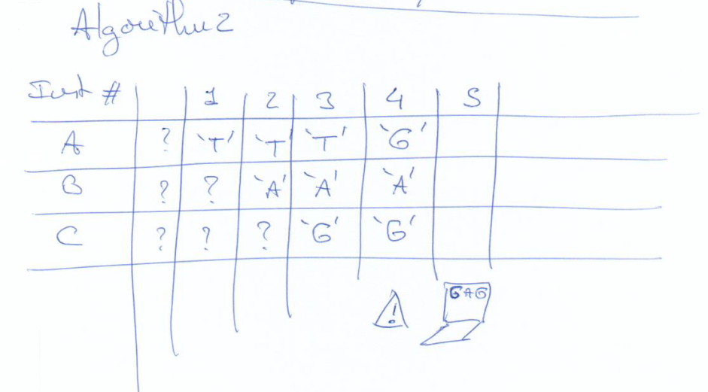

Slide 22
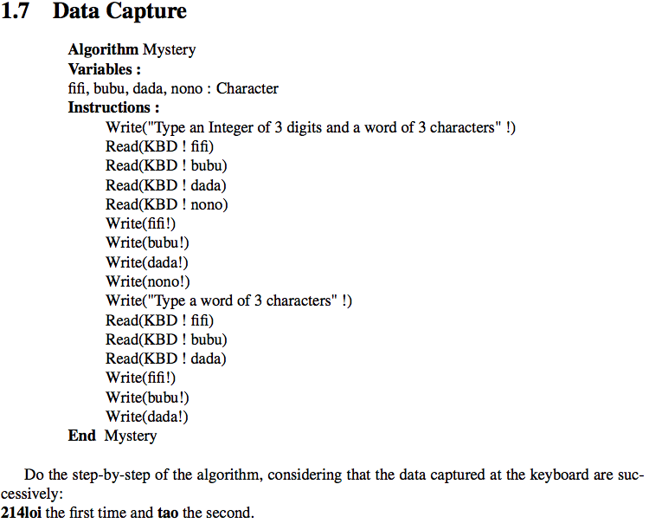

Slide 23
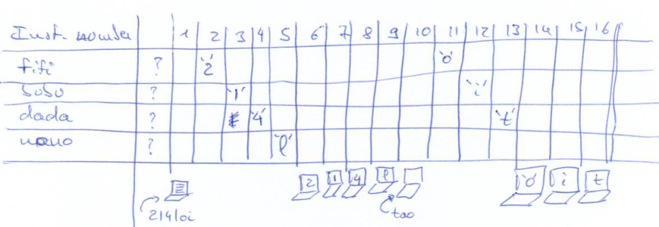

Slide 24
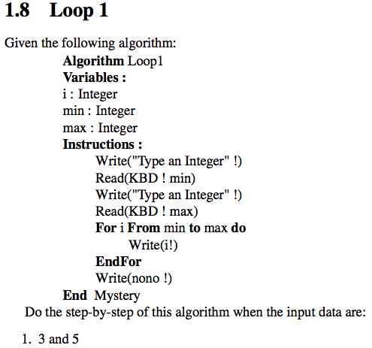

Notes:
Write（nono !）错误，应改成Write（i!）。这里nono都没有定义，无法赋值的。

Slide 25
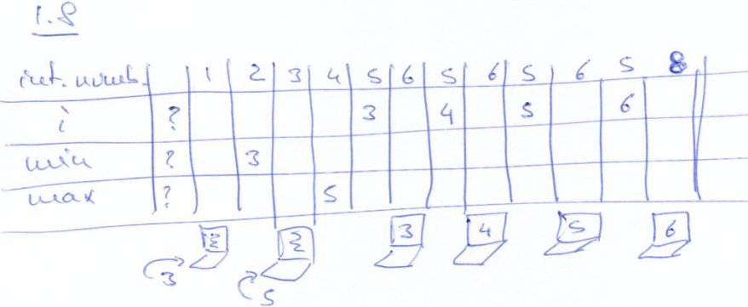
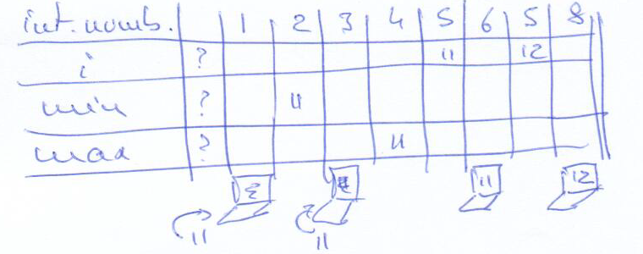

Slide 26
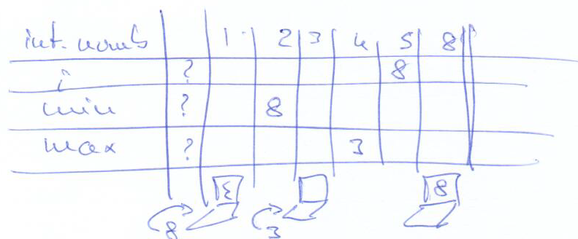

Slide 27
